Slide 1

Notes:
○ 본 강의 자료는 이지스퍼블리싱(주)에서 제공하는 강의 교안입니다.
○ 본 강의 교안은 아래 출판 서적의 내용을 기준으로 구성되었습니다. 또한 다수의 기타 서적이나 사이트를 참조하였습니다. 레퍼런스를 참조하십시오.
2015, 정재곤, “Do it! 안드로이드 앱 프로그래밍(개정2판)”, 이지스퍼블리싱(주)
- 강의 교안에 사용된 화면 캡쳐나 실습 자료의 경우에는 문서 업데이트에 따라 변경될 수 있습니다.

Slide 2


Do It! 안드로이드 앱 프로그래밍
PART 02 - Chapter 12
근거리통신과 센서
개정 2판 – 롤리팝, 안드로이드 스튜디오
Feb. 2015
이지스퍼블리싱(주) 제공 강의 교안
저자 : 정재곤
Notes:
○ 본 강의 자료는 이지스퍼블리싱(주)에서 제공하는 강의 교안입니다.
○ 본 강의 교안은 아래 출판 서적의 내용을 기준으로 구성되었습니다. 또한 다수의 기타 서적이나 사이트를 참조하였습니다. 레퍼런스를 참조하십시오.
2015, 정재곤, “Do it! 안드로이드 앱 프로그래밍(개정2판)”, 이지스퍼블리싱(주)
- 강의 교안에 사용된 화면 캡쳐나 실습 자료의 경우에는 문서 업데이트에 따라 변경될 수 있습니다.

Slide 4




이번 장에서는 무엇을 다룰까요?
가까운 거리에서 단말기끼리 데이터를 주고받는 방법을 알고 싶어요.
근거리통신이 어떤 것인지 알아볼까요?
NFC를 이용해 데이터를 주고받는 방법을 알아볼까요?
블루투스를 이용해 데이터를 주고받는 방법을 알아볼까요?
안드로이드에서 지원하는 센서에 대해 알아볼까요?
대표적인 몇 가지 센서의 기능들을 이용해 볼까요?

Slide 5

이번 장에서는 무엇을 다룰까요?
가까운 거리에서 메시지를 주고 받을 수 있는 방법
센서 이해하기
5cm 이내인가요?
5-10m 이내인가요?
NFC 사용하기
블루투스 사용하기

Slide 6

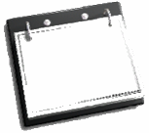






강의 주제 및 목차
강의 주제
근거리 통신과 센서를 이용한 기능 구성 이해
1
근거리통신 이해하기
목 차
2
NFC 사용하기
3
NFC 태그 읽기와 쓰기
4
블루투스 사용하기
5
센서 이해하기

Slide 7






PART2 – CH12. 근거리통신과 센서
1.
근거리통신 이해하기

Slide 8
근거리 통신 - NFC
■ NFC를 사용하는 방식 세가지
• 태그로 사용하기
- 내 디바이스를 태그로 사용할 수 있습니다.
• 태그 읽기와 쓰기
- 태그의 데이터 읽기와 쓰기가 가능합니다.
• 디바이스끼리 P2P로 데이터 주고받기
- P2P 모드를 사용하면 디바이스끼리 데이터를 주고 받을 수 있습니다.
1. 근거리통신 이해하기

Slide 9


근거리 통신 – 블루투스
■ 블루투스 API 기능
• 내 디바이스 활성화
- 다른 디바이스가 내 블루투스를 검색할 수 있도록 활성화시킬 수 있습니다.
• 페어링된 블루투스 디바이스 검색
- 페어링된 디바이스 중에서 활성화된 디바이스가 주변에 있는지 검색할 수
있습니다.
• 페어링되지 않은 블루투스 디바이스 검색
- 주변에 있는 활성화된 블루투스 디바이스를 검색할 수 있습니다.
• 서버 소켓을 이용해 연결 대기
- 페어링된 다른 디바이스로부터 요청을 받기 위해 서버 소켓을 이용해 연결을
기다릴 수 있습니다.
• 클라이언트 소켓을 이용해 연결
- 페어링된 다른 디바이스로 클라이언트 소켓을 이용해 연결할 수 있습니다.
연결이 만들어지면 서로 데이터를 주고받을 수 있습니다.
1. 근거리통신 이해하기

Slide 10
PART2 – CH12. 근거리통신과 센서
2.
NFC 사용하기

Slide 11
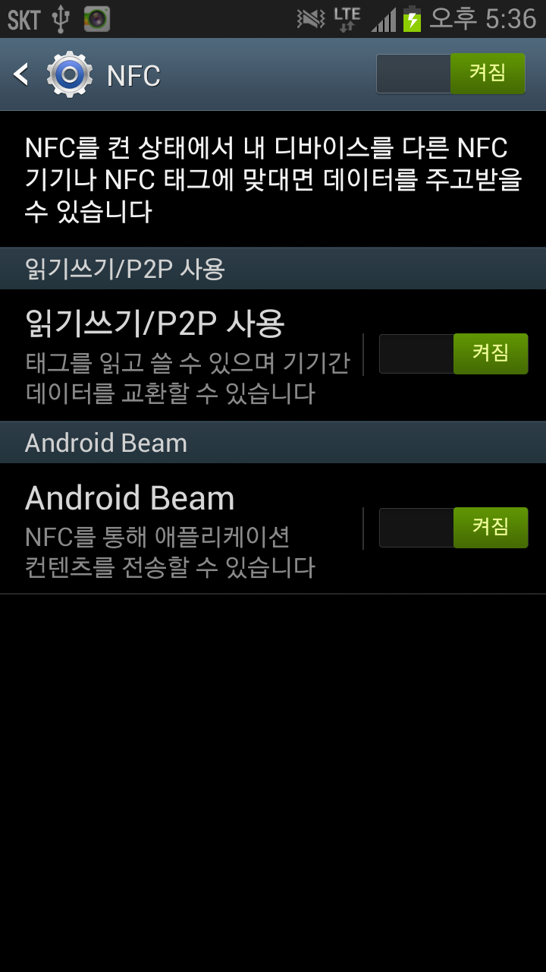
NFC 사용하기 – 사용 설정
■ 단말의 NFC 설정 화면
2. NFC 사용하기

Slide 12
NFC 사용 권한 등록
■ 사용 권한 등록
<uses-permission android:name="android.permission.NFC" />
■ 기능을 사용하기 위한 태그등록
<uses-feature android:name="android.hardware.nfc" />
2. NFC 사용하기

Slide 13
NFC의 대상 액티비티 결정 방식
■ NFC 태그 데이터를 전달받을 액티비티 결정 과정
태그 정보 인식
태그 인식을 위해 띄워놓은 액티비티가 있는가?
인텐트 전달
ACTION_NDEF_DISCOVERED 액션을 인텐트필터로 등록한 액티비티가 있는가?
인텐트 전달
ACTION_TECH_DISCOVERED 액션을 인텐트필터로 등록한 액티비티가 있는가?
인텐트 전달
ACTION_TAG_DISCOVERED 액션으로 인텐트 전달
2. NFC 사용하기

Slide 14
NFC 사용하기 – 사용되는 인텐트 필터
■ 인텐트 필터 세종류
<intent-filter>
<action android:name="android.nfc.action.NDEF_DISCOVERED"/>
<data android:mimeType="text/plain" />
</intent-filter>
<intent-filter>
<action android:name="android.nfc.action.TECH_DISCOVERED"/>
<meta-data android:name="android.nfc.action.TECH_DISCOVERED"
android:resource="@xml/filter_nfc.xml" />
</intent-filter>
<intent-filter>
<action android:name="android.nfc.action.TAG_DISCOVERED"/>
</intent-filter>
2. NFC 사용하기

Slide 15
NFC의 태그 데이터 구성 (표준)
■ 태그 데이터 구성
NFC 태그
NdefMessage #1
NdefRecord #1
NdefRecord #2
NdefRecord …
NdefMessage #2
NdefMessage …
2. NFC 사용하기

Slide 16
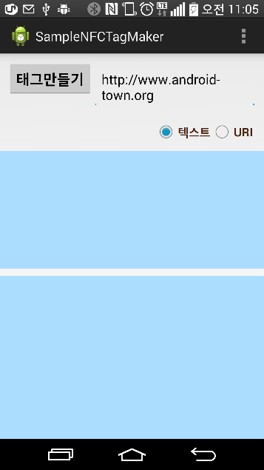
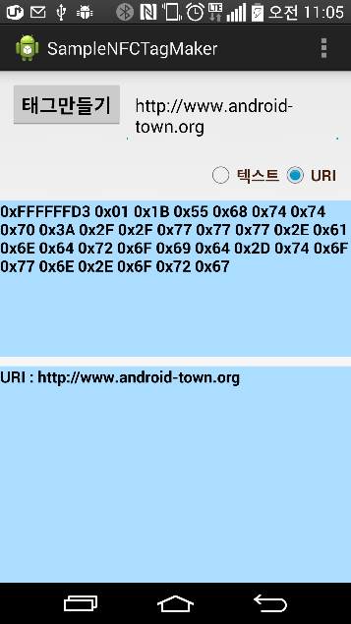
NFC 태그 만들기 예제
NFC 태그 만들기 예제
텍스트와 URL 타입의 NFC 태그 데이터를 만드는 방법
메인 액티비티의
XML 레이아웃 정의
메인 액티비티 코드 작성
메인 액티비티 레이아웃 정의
데이터베이스와 테이블 만들기
2. NFC 사용하기

Slide 17
NFC 태그 만들기 – 레이아웃 구성
<LinearLayout xmlns:android="http://schemas.android.com/apk/res/android"
...
>
<LinearLayout
...
>
<Button
android:id="@+id/writeBtn"
android:text="태그만들기"
...
/>
<EditText
android:id="@+id/messageInput"
...
/>
</LinearLayout>
<LinearLayout
...
1
[태그 만들기] 버튼
태그에 들어갈 내용을 입력할 입력상자
2
Continued..
2. NFC 사용하기

Slide 18
NFC 태그 만들기 – 레이아웃 구성 (계속)
<RadioGroup
android:id="@+id/rgroup01"
...
>
<RadioButton
android:id="@+id/rbutton01"
android:text="텍스트"
...
/>
<RadioButton
android:id="@+id/rbutton02"
android:text="URL"
...
/>
</RadioGroup>
</LinearLayout>
<TextView
android:id="@+id/messageOutput"
...
/>
<TextView
android:id="@+id/tagOutput"
...
/>
</LinearLayout>
3
태그의 데이터 타입 선택을 위한 라디오 버튼
태그의 바이트 데이터 값을 표시할 텍스트뷰
4
태그를 다시 읽어서 내용을 표시할 텍스트뷰
5
Continued..
2. NFC 사용하기

Slide 19
메인 액티비티 만들기
...
public static final int TYPE_TEXT = 1;
public static final int TYPE_URI = 2;
...
private NdefMessage createTagMessage(String msg, int type) {
NdefRecord[] records = new NdefRecord[1];
if (type == TYPE_TEXT) {
records[0] = createTextRecord(msg, Locale.KOREAN, true);
} else if (type == TYPE_URI){
records[0] = createUriRecord(msg.getBytes());
}
NdefMessage mMessage = new NdefMessage(records);
return mMessage;
}
1
태그의 데이터 유형 구분을 위해 상수 정의
2
레코드 배열 객체 생성
3
데이터 유형에 따라 텍스트 또는
URI 레코드 객체 생성
4
레코드 배열 객체를 이용해 메시지
객체 생성
Continued..
2. NFC 사용하기

Slide 20
메인 액티비티 만들기 (계속)
private NdefRecord createTextRecord(String text, Locale locale, boolean encodeInUtf8) {
final byte[] langBytes = locale.getLanguage().getBytes(Charsets.US_ASCII);
final Charset utfEncoding = encodeInUtf8 ? Charsets.UTF_8:
Charset.forName("UTF-16");
final byte[] textBytes = text.getBytes(utfEncoding);
final int utfBit = encodeInUtf8 ? 0: (1 << 7);
final char status = (char) (utfBit + langBytes.length);
final byte[] data = Bytes.concat(new byte[] {(byte) status}, langBytes, textBytes);
return new NdefRecord(NdefRecord.TNF_WELL_KNOWN, NdefRecord.RTD_TEXT,
new byte[0], data);
}
private NdefRecord createUriRecord(byte[] data) {
return new NdefRecord(NdefRecord.TNF_ABSOLUTE_URI, NdefRecord.RTD_URI,
new byte[0], data);
}
...
5
텍스트 데이터를 포함하는
레코드 객체 생성하여 리턴
6
URI 데이터를 포함하는
레코드 객체 생성하여 리턴
2. NFC 사용하기

Slide 21
주요 클래스의 생성자
public NdefRecord (short tnf, byte[] type, byte[] id, byte[] payload)
public NdefMessage (NdefRecord[] records)
2. NFC 사용하기

Slide 22
NFC 태그 만들기 – 메인 액티비티
public void onCreate(Bundle savedInstanceState) {
super.onCreate(savedInstanceState);
setContentView(R.layout.activity_main);
Button writeBtn = (Button) findViewById(R.id.writeBtn);
writeBtn.setOnClickListener(new OnClickListener() {
public void onClick(View v) {
String msg = messageInput.getText().toString();
int type = TYPE_TEXT;
if (rbutton02.isChecked()) {
type = TYPE_URI;
}
1
버튼을 눌렀을 때 이벤트 처리
2
입력상자에 입력된 내용 확인
3
라디오 버튼으로 지정한 타입 확인
Continued..
2. NFC 사용하기

Slide 23
NFC 태그 만들기 – 메인 액티비티 (계속)
NdefMessage mMessage = createTagMessage(msg, type);
byte[] messageBytes = mMessage.toByteArray();
String hexStr = bytesToHex0x(messageBytes);
messageOutput.setText(hexStr);
showTag(mMessage);
}
});
messageInput = (EditText) findViewById(R.id.messageInput);
messageOutput = (TextView) findViewById(R.id.messageOutput);
tagOutput = (TextView) findViewById(R.id.tagOutput);
rgroup01 = (RadioGroup) findViewById(R.id.rgroup01);
rbutton01 = (RadioButton) findViewById(R.id.rbutton01);
rbutton02 = (RadioButton) findViewById(R.id.rbutton02);
}
...
}
4
createTagMessage() 메소드를 호출하여 메시지 객체 생성
생성된 메시지 객체를 바이트 배열로 변환한 후 16진수
값으로 화면에 표시
5
새로 만들어진 태그 메시지 객체를 다시 파싱하여 해석한 후 화면에 표시
6
2. NFC 사용하기

Slide 24
NFC 태그 만들기 – 메인 액티비티 (계속)
...
private void showTag(NdefMessage mMessage) {
List<ParsedRecord> records = NdefMessageParser.parse(mMessage);
final int size = records.size();
tagOutput.setText("");
for (int i = 0; i < size; i++) {
ParsedRecord record = records.get(i);
int recordType = record.getType();
String recordStr = "";
if (recordType == ParsedRecord.TYPE_TEXT) {
recordStr = "TEXT: " + ((TextRecord) record).getText() + "\n";
} else if (recordType == ParsedRecord.TYPE_URI) {
새로 정의한 파서를 이용해
파싱하면 여러 개의 ParsedRecord 객체 리턴
1
2
레코드의 타입 확인
텍스트 타입일 경우 getText() 메소드로 텍스트 값 확인
3
2. NFC 사용하기
Continued..

Slide 25
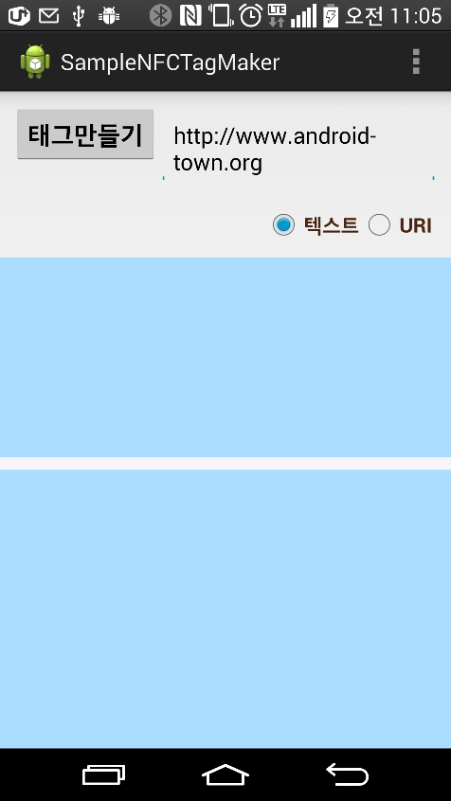
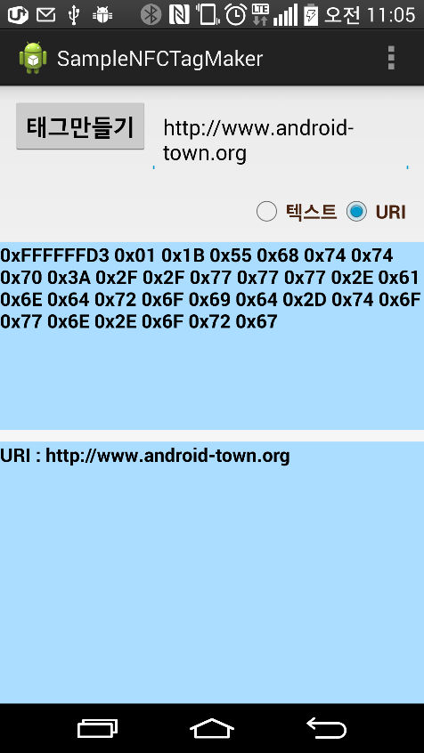
실행 화면
실행화면
텍스트 타입의 NFC 태그 만들기
2. NFC 사용하기

Slide 26
PART2 – CH12. 근거리통신과 센서
3.
NFC 태그 읽기와 쓰기

Slide 27
NFC 태그 읽기와 쓰기
public void enableForegroundDispatch (Activity activity,
PendingIntent intent,
IntentFilter[] filters,
String[][] techLists)
public void disableForegroundDispatch (Activity activity)
3. NFC 태그 읽기와 쓰기

Slide 28
어댑터 객체 참조
public static NfcAdapter getDefaultAdapter (Context context)
3. NFC 태그 읽기와 쓰기

Slide 29
메인 액티비티 만들기
public class NFCScanForegroundActivity extends Activity {
...
private NfcAdapter mAdapter;
private PendingIntent mPendingIntent;
private IntentFilter[] mFilters;
private String[][] mTechLists;
..
public void onCreate(Bundle savedInstanceState) {
super.onCreate(savedInstanceState);
mAdapter = NfcAdapter.getDefaultAdapter(this);
setContentView(R.layout.scan);
Log.d(TAG, "onCreate() called.");
mText = (TextView) findViewById(R.id.text);
if (mAdapter == null) {
mText.setText("사용하기 전에 NFC를 활성화하세요.");
} else {
mText.setText("NFC 태그를 스캔하세요.");
}
1
어댑터 객체 선언
2
어댑터 객체 참조
3. NFC 태그 읽기와 쓰기
Continued..

Slide 30
메인 액티비티 만들기 (계속)
Intent targetIntent = new Intent(this, NFCScanForegroundActivity.class);
targetIntent.setFlags(Intent.FLAG_ACTIVITY_SINGLE_TOP);
mPendingIntent = PendingIntent.getActivity(this, 0, targetIntent, 0);
IntentFilter ndef = new IntentFilter(NfcAdapter.ACTION_NDEF_DISCOVERED);
try {
ndef.addDataType("*/*");
} catch (MalformedMimeTypeException e) {
throw new RuntimeException("fail", e);
}
mFilters = new IntentFilter[] {ndef,};
mTechLists = new String[][] { new String[] { NfcF.class.getName() } };
...
}
public void onResume() {
super.onResume();
if (mAdapter != null) {
태그 데이터가 포함된 인텐트를
전달받았을 때 실행할 인텐트 객체 생성
3
인텐트를 전달받기 위한
인텐트 필터 객체 생성
4
Continued..
3. NFC 태그 읽기와 쓰기

Slide 31
메인 액티비티 만들기 (계속)
mAdapter.enableForegroundDispatch(this, mPendingIntent, mFilters, mTechLists);
}
}
public void onPause() {
super.onPause();
if (mAdapter != null) {
mAdapter.disableForegroundDispatch(this);
}
}
...
}
화면이 보이기 전에 enableForegroundDispatch() 메소드 호출
5
화면이 중지될 때 disableForegroundDispatch() 메소드 호출
6
3. NFC 태그 읽기와 쓰기

Slide 32
매니페스트 수정하기
<application android:icon="@drawable/icon" android:label="@string/app_name">
<activity android:name="NFCScanForegroundActivity"
android:launchMode="singleInstance">
...
</activity>
...
</application>
3. NFC 태그 읽기와 쓰기

Slide 33
메인 액티비티 만들기 (계속)
...
public class NFCScanForegroundActivity extends Activity {
...
public void onCreate(Bundle savedInstanceState) {
...
Intent passedIntent = getIntent();
if (passedIntent != null) {
String action = passedIntent.getAction();
if (NfcAdapter.ACTION_TAG_DISCOVERED.equals(action)) {
processTag(passedIntent);
}
}
}
...
private void processTag(Intent passedIntent) {
Log.d(TAG, "processTag() called.");
1
액티비티가 새로 띄워질 때 태그 데이터가 전달되는지 확인
인텐트의 액션 정보가 ACTION_TAG_DISCOVERED 이면 태그 정보 보여주기
2
Continued..
3. NFC 태그 읽기와 쓰기

Slide 34
메인 액티비티 만들기 (계속)
Parcelable[] rawMsgs = passedIntent.getParcelableArrayExtra(
NfcAdapter.EXTRA_NDEF_MESSAGES);
if (rawMsgs == null) {
Log.d(TAG, "NDEF is null.");
return;
}
mText.setText(rawMsgs.length + "개 태그 스캔됨");
NdefMessage[] msgs;
if (rawMsgs != null) {
msgs = new NdefMessage[rawMsgs.length];
for (int i = 0; i < rawMsgs.length; i++) {
msgs[i] = (NdefMessage) rawMsgs[i];
showTag(msgs[i]);
}
}
showDialog(SHOW_PUSH_CONFIRM);
3
getParcelableArrayExtra() 메소드를 이용해 Parcelable 배열 객체 참조
4
확인된 NdefMessage 객체의 정보 보여주기
Continued..
3. NFC 태그 읽기와 쓰기

Slide 35
메인 액티비티 만들기 (계속)
public void onNewIntent(Intent passedIntent) {
Log.d(TAG, "onNewIntent() called.");
if (passedIntent != null) {
processTag(passedIntent);
}
}
...
}
5
태그 데이터가 들어 있는 인텐트가 전달되었을 때 태그 정보 처리
3. NFC 태그 읽기와 쓰기

Slide 36
매니페스트 수정하기
…
<application android:icon="@drawable/icon" android:label="@string/app_name">
<activity android:name="NFCScanForegroundActivity"
android:launchMode="singleInstance">
<intent-filter>
<action android:name="android.intent.action.MAIN" />
<category android:name="android.intent.category.LAUNCHER" />
</intent-filter>
<intent-filter>
<action android:name="android.nfc.action.TAG_DISCOVERED"/>
<category android:name="android.intent.category.DEFAULT"/>
</intent-filter>
</activity>
<activity android:name="NFCPushActivity"></activity>
</application>
<uses-permission android:name="android.permission.NFC" />
<uses-permission android:name="android.permission.CALL_PHONE" />
<uses-feature android:name="android.hardware.nfc" android:required="true" />
…
1
액티비티 태그의 launchMode 속성을 singleInstance 값으로 설정
2
태그가 스캔되었을 때 액티비티로
전달되도록 인텐트 필터 정의
3
NFC 사용 권한 설정
4
NFC 하드웨어 사용 설정
3. NFC 태그 읽기와 쓰기
Continued..

Slide 37
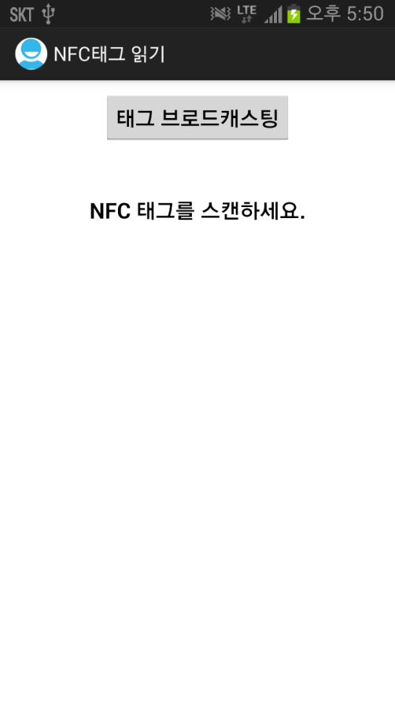
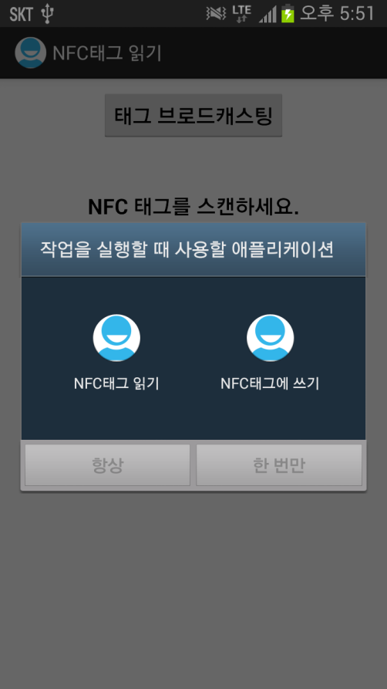
실행 화면
실행화면
NFC 태그를 스캔했을때 정보 보여주기
3. NFC 태그 읽기와 쓰기

Slide 38
NFC 쓰기를 위한 액티비티 수정
...
public class NFCPushActivity extends Activity {
private NfcAdapter mAdapter;
private NdefMessage mMessage;
private TextView mText;
public static String sourceMsg = "Hello Push!";
public void onCreate(Bundle savedState) {
super.onCreate(savedState);
mAdapter = NfcAdapter.getDefaultAdapter(this);
setContentView(R.layout.push);
mText = (TextView) findViewById(R.id.text);
if (mAdapter != null) {
mText.setText("푸쉬할 메시지: " + sourceMsg +
"\n\n다른 안드로이드폰의 NFC 앱을 터치하세요.");
} else {
mText.setText("먼저 NFC를 활성화하세요.");
}
1
어댑터 객체 참조
3. NFC 태그 읽기와 쓰기
Continued..

Slide 39
NFC 쓰기를 위한 액티비티 수정 (계속)
mMessage = new NdefMessage(
new NdefRecord[] { createTextRecord(sourceMsg,
Locale.ENGLISH, true)});
}
public void onResume() {
super.onResume();
if (mAdapter != null) mAdapter.enableForegroundNdefPush(this, mMessage);
}
public void onPause() {
super.onPause();
if (mAdapter != null) mAdapter.disableForegroundNdefPush(this);
}
...
}
2
푸쉬할 NdefMessage 객체 생성
액티비티가 나타나기 전에 어댑터의 enableForegroundNdefPush()
메소드 호출
3
액티비티가 중지되면서 어댑터의 disableForegroundNdefPush()
메소드 호출
4
3. NFC 태그 읽기와 쓰기

Slide 40
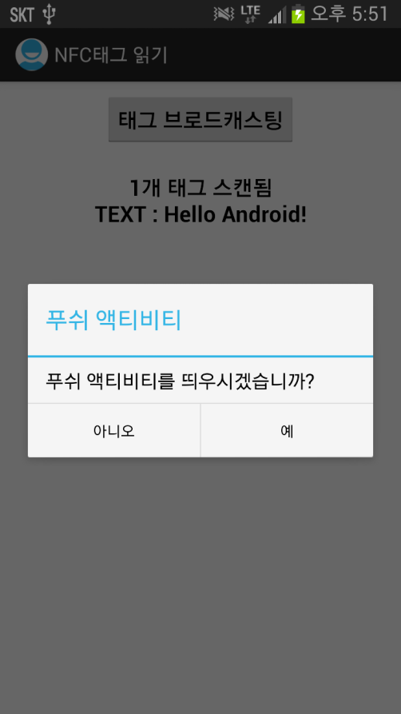
실행 화면
NFC 태그 푸쉬를 위한
액티비티 띄우기
3. NFC 태그 읽기와 쓰기

Slide 41
PART2 – CH12. 근거리통신과 센서
4.
블루투스 사용하기

Slide 42
블루투스 사용하기
■ 블루투스 사용 순서
내 블루투스 켜기
다른 블루투스 검색하기
다른 블루투스 단말과 페어링하기
다른 블루투스 단말에 연결하기
데이터 주고 받기
블루투스로 데이터를 주고 받기 위해 필요한 과정
4. 블루투스 사용하기

Slide 43
블루투스 사용을 위한 주요 클래스들
클래스 이름 | 설 명
BluetoothAdapter | 블루투스 장치를 제어하기 위해 참조하는 객체로 이를 이용해 시스템 서비스로 제공되는 블루투스 서비스를 사용할 수 있음
BluetoothDevice | 다른 블루투스 디바이스를 나타내는 객체로 다른 디바이스에 연결을 요구하거나 다른 디바이스의 상태 정보를 확인할 수 있음
BluetoothSocket | 데이터를 주고받기 위해 사용되는 소켓 객체임
BluetoothServerSocket | 데이터를 주고받기 위해 사용되는 서버소켓 객체임
4. 블루투스 사용하기

Slide 44
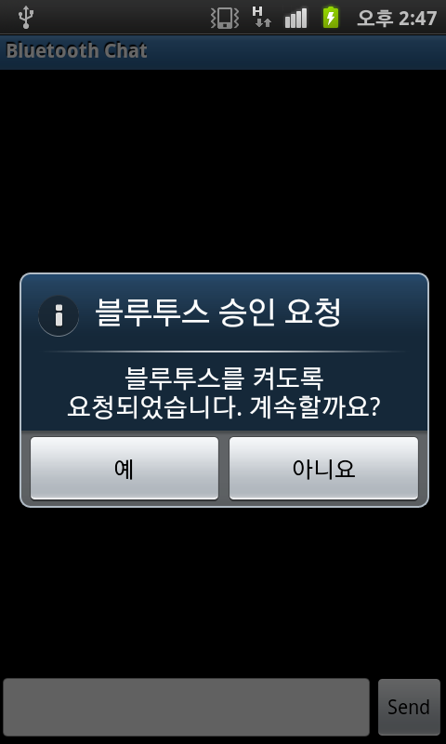
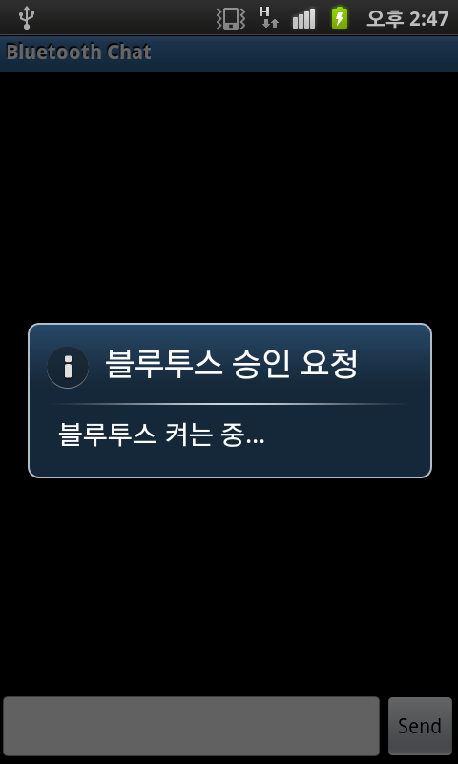
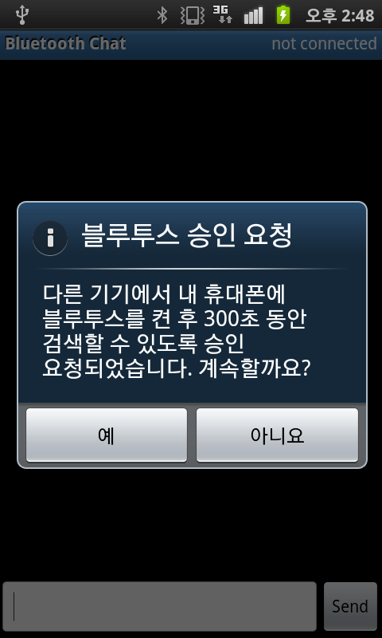
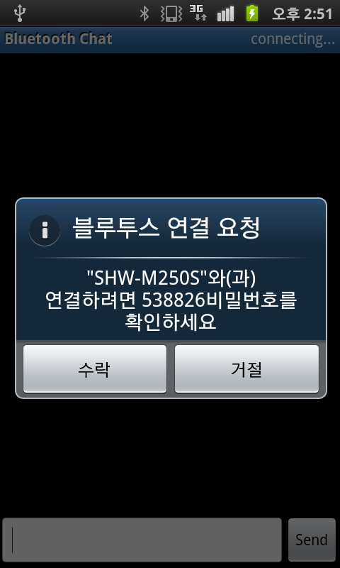
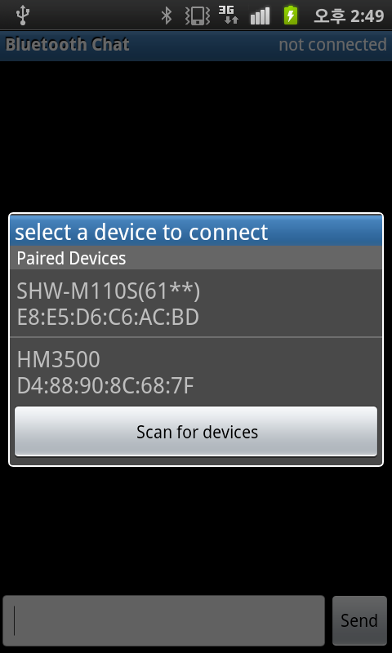
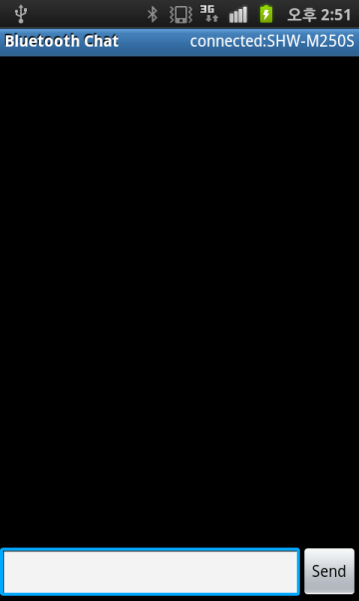
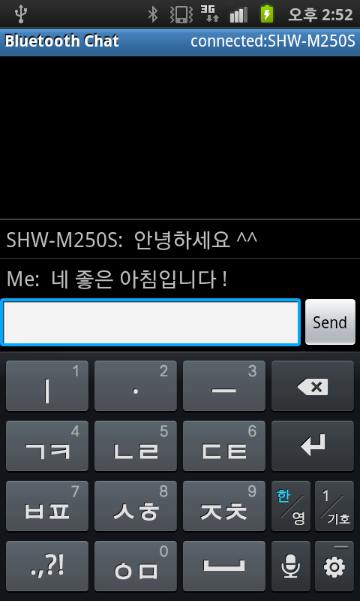
실행화면을 통해 사용 과정 먼저 살펴보기
(1) 블루투스 장치 켜기
(2) 다른 블루투스 장치 검색하기
(3) 페어링된 장치 보기
(4) 연결된 상태에서 데이터 송수신하기
4. 블루투스 사용하기

Slide 45
블루투스 장치 켜기
(1) 블루투스 장치 켜기
...
public class MainActivity extends Activity {
...
private static final int REQUEST_CONNECT_DEVICE = 1;
private static final int REQUEST_ENABLE_BT = 2;
...
private BluetoothAdapter mBluetoothAdapter = null;
private BluetoothChatService mChatService = null;
public void onCreate(Bundle savedInstanceState) {
super.onCreate(savedInstanceState);
setContentView(R.layout.activity_main);
...
1
다른 액티비티를 띄울 때 사용되는 요청코드 상수 정의
2
블루투스 어댑터 객체 선언
Continued..
4. 블루투스 사용하기

Slide 46
블루투스 장치 켜기 (계속)
mBluetoothAdapter = BluetoothAdapter.getDefaultAdapter();
if (mBluetoothAdapter == null) {
Toast.makeText(this, "Bluetooth is not available", Toast.LENGTH_LONG).show();
finish();
return;
}
}
public void onStart() {
super.onStart();
if (!mBluetoothAdapter.isEnabled()) {
Intent enableIntent = new Intent(BluetoothAdapter.ACTION_REQUEST_ENABLE);
3
블루투스 어댑터 객체 참조
블루투스 어댑터 객체가 널값일
경우 블루투스를 지원하지 않는
단말 표시
4
5
블루투스 장치가 켜져 있지 않은지 체크
6
블루투스 장치를 켜기 위한
인텐트 객체 생성
Continued..
4. 블루투스 사용하기

Slide 47
블루투스 장치 켜기 (계속)
startActivityForResult(enableIntent, REQUEST_ENABLE_BT);
} else {
if (mChatService == null) setupChat();
}
}
...
}
7
블루투스 장치를 켜기 위한
액티비티 실행
4. 블루투스 사용하기

Slide 48
실행 화면
실행화면
블루투스 장치를 켜는 과정
4. 블루투스 사용하기

Slide 49
블루투스 장치 켜기 (계속)
(1) 블루투스 장치 켜기
...
public void onActivityResult(int requestCode, int resultCode, Intent data) {
switch (requestCode) {
...
case REQUEST_ENABLE_BT:
if (resultCode == Activity.RESULT_OK) {
setupChat();
} else {
Toast.makeText(this, R.string.bt_not_enabled_leaving,
Toast.LENGTH_SHORT).show();
finish();
}
}
}
...
}
1
다른 액티비티로부터의 응답 처리
2
블루투스 장치 켜기를 위한 요청코드인 경우
3
장치가 켜진 상태이면 setupChat() 메소드 호출
4
장치가 켜지지 않은 상태이면 토스트 메시지
표시 후 종료
Continued..
4. 블루투스 사용하기

Slide 50
다른 블루투스 디바이스 검색하기
(2) 다른 블루투스 디바이스 검색하기
...
private void ensureDiscoverable() {
if (mBluetoothAdapter.getScanMode() !=
BluetoothAdapter.SCAN_MODE_CONNECTABLE_DISCOVERABLE) {
Intent discoverableIntent = new
Intent(BluetoothAdapter.ACTION_REQUEST_DISCOVERABLE);
discoverableIntent.putExtra(BluetoothAdapter.EXTRA_DISCOVERABLE_DURATION, 300);
startActivity(discoverableIntent);
}
}
...
1
검색 가능한 상태인지 확인
2
검색 가능한 상태로 바꾸기 위한 액티비티 띄우기
Continued..
4. 블루투스 사용하기

Slide 51
실행 화면
블루투스 장치를 검색
가능한 상태로 만드는 과정
4. 블루투스 사용하기

Slide 52
디바이스 검색하기
...
public class DeviceListActivity extends Activity {
...
private ArrayAdapter<String> mPairedDevicesArrayAdapter;
private ArrayAdapter<String> mNewDevicesArrayAdapter;
protected void onCreate(Bundle savedInstanceState) {
super.onCreate(savedInstanceState);
requestWindowFeature(Window.FEATURE_INDETERMINATE_PROGRESS);
setContentView(R.layout.device_list);
...
mPairedDevicesArrayAdapter = new ArrayAdapter<String>(this,
R.layout.device_name);
ListView pairedListView = (ListView) findViewById(R.id.paired_devices);
pairedListView.setAdapter(mPairedDevicesArrayAdapter);
pairedListView.setOnItemClickListener(mDeviceClickListener);
...
mBtAdapter = BluetoothAdapter.getDefaultAdapter();
1
페어링된 디바이스 정보를 리스트뷰에 보여주기 위한 어댑터 변수 선언
2
페어링된 디바이스 정보를 리스트뷰에 보여주기 위한 어댑터 객체 생성
3
XML 레이아웃에 정의된 리스트뷰
객체 참조
4. 블루투스 사용하기
Continued..

Slide 53
디바이스 검색하기 (계속)
Set<BluetoothDevice> pairedDevices = mBtAdapter.getBondedDevices();
if (pairedDevices.size() > 0) {
findViewById(R.id.title_paired_devices).setVisibility(View.VISIBLE);
for (BluetoothDevice device: pairedDevices) {
mPairedDevicesArrayAdapter.add(device.getName() + "\n" +
device.getAddress());
}
} else {
String noDevices = getResources().getText(R.string.none_paired).toString();
mPairedDevicesArrayAdapter.add(noDevices);
}
}
...
4
페어링된 디바이스 정보 가져오기
5
페어링된 디바이스 정보를 어댑터에 추가
4. 블루투스 사용하기

Slide 54
페어링된 디바이스 확인 메소드
public Set<BluetoothDevice> getBondedDevices()
4. 블루투스 사용하기

Slide 55
디바이스 검색하기 (계속)
...
public class DeviceListActivity extends Activity {
...
protected void onCreate(Bundle savedInstanceState) {
...
Button scanButton = (Button) findViewById(R.id.button_scan);
scanButton.setOnClickListener(new OnClickListener() {
public void onClick(View v) {
doDiscovery();
v.setVisibility(View.GONE);
}
});
mNewDevicesArrayAdapter = new ArrayAdapter<String>(this, R.layout.device_name);
ListView newDevicesListView = (ListView) findViewById(R.id.new_devices);
newDevicesListView.setAdapter(mNewDevicesArrayAdapter);
newDevicesListView.setOnItemClickListener(mDeviceClickListener);
IntentFilter filter = new IntentFilter(BluetoothDevice.ACTION_FOUND);
this.registerReceiver(mReceiver, filter);
1
버튼을 눌렀을 때 doDiscovery() 메소드를 호출하여 검색 시작
새로 찾아진 디바이스 정보를 보여주는 리스트뷰를 위한
어댑터 객체 생성
2
Continued..
블루투스 디바이스가 찾아졌을 때 인텐트를 전달받기 위한 인텐트 필터 등록
3
4. 블루투스 사용하기

Slide 56
디바이스 검색하기 (계속)
filter = new IntentFilter(BluetoothAdapter.ACTION_DISCOVERY_FINISHED);
this.registerReceiver(mReceiver, filter);
...
}
...
private void doDiscovery() {
...
if (mBtAdapter.isDiscovering()) {
mBtAdapter.cancelDiscovery();
}
mBtAdapter.startDiscovery();
}
...
4
검색 과정이 끝났을 때 인텐트를 전달받기 위한 인텐트 필터 등록
5
블루투스 검색 시작
4. 블루투스 사용하기

Slide 57
디바이스 검색하기 (계속)
...
private final BroadcastReceiver mReceiver = new BroadcastReceiver() {
public void onReceive(Context context, Intent intent) {
String action = intent.getAction();
if (BluetoothDevice.ACTION_FOUND.equals(action)) {
BluetoothDevice device =
intent.getParcelableExtra(BluetoothDevice.EXTRA_DEVICE);
if (device.getBondState() != BluetoothDevice.BOND_BONDED) {
mNewDevicesArrayAdapter.add(device.getName() + "\n" +
device.getAddress());
}
} else if (BluetoothAdapter.ACTION_DISCOVERY_FINISHED.equals(action)) {
...
if (mNewDevicesArrayAdapter.getCount() == 0) {
String noDevices = getResources().getText(R.string.none_found).toString();
mNewDevicesArrayAdapter.add(noDevices);
}
}
}
};
...
1
블루투스 디바이스가 검색되었을 때
2
인텐트로 전달된 BluetoothDevice 객체 참조
3
찾아진 블루투스 디바이스가 페어링되어 있지 않으면
4
리스트뷰를 위한 어댑터에 디바이스 정보 추가
5
검색이 끝났을 때
6
찾아진 디바이스가 없으면
디바이스가 없다는 메시지 표시
4. 블루투스 사용하기

Slide 58
실행 화면
페어링된 디바이스 리스트와
검색된 디바이스 리스트
4. 블루투스 사용하기

Slide 59
다른 블루투스 디바이스 연결하기
(3) 다른 블루투스 디바이스 연결하기
...
private OnItemClickListener mDeviceClickListener = new OnItemClickListener() {
public void onItemClick(AdapterView<?> av, View v, int arg2, long arg3) {
mBtAdapter.cancelDiscovery();
String info = ((TextView) v).getText().toString();
String address = info.substring(info.length() - 17);
Intent intent = new Intent();
intent.putExtra(EXTRA_DEVICE_ADDRESS, address);
setResult(Activity.RESULT_OK, intent);
finish();
}
};
...
1
검색 중지
2
선택된 아이템에서 MAC 주소 확인
3
인텐트 객체에 MAC 주소 추가
4
메인 액티비티로 응답
4. 블루투스 사용하기

Slide 60
다른 블루투스 디바이스 연결하기 (계속)
...
public void onActivityResult(int requestCode, int resultCode, Intent data) {
switch (requestCode) {
case REQUEST_CONNECT_DEVICE:
if (resultCode == Activity.RESULT_OK) {
String address = data.getExtras()
.getString(DeviceListActivity.EXTRA_DEVICE_ADDRESS);
BluetoothDevice device = mBluetoothAdapter.getRemoteDevice(address);
mChatService.connect(device);
}
break;
...
}
}
1
전달된 MAC 주소 확인
2
MAC 주소를 이용해 BluetoothDevice 객체 생성
3
연결을 위한 메소드 호출
4. 블루투스 사용하기

Slide 61
다른 블루투스 디바이스 연결하기 (계속)
...
private class ConnectThread extends Thread {
private final BluetoothSocket mmSocket;
private final BluetoothDevice mmDevice;
public ConnectThread(BluetoothDevice device) {
mmDevice = device;
BluetoothSocket tmp = null;
try {
tmp = device.createRfcommSocketToServiceRecord(MY_UUID);
} catch (IOException e) {
Log.e(TAG, "create() failed", e);
}
mmSocket = tmp;
}
1
블루투스 소켓 객체 선언
2
블루투스 소켓 객체 생성
4. 블루투스 사용하기
Continued..

Slide 62
다른 블루투스 디바이스 연결하기 (계속)
public void run() {
...
mAdapter.cancelDiscovery();
try {
mmSocket.connect();
} catch (IOException e) {
connectionFailed();
try {
mmSocket.close();
} catch (IOException e2) {
Log.e(TAG, "unable to close() socket during connection failure", e2);
}
BluetoothChatService.this.start();
return;
}
synchronized (BluetoothChatService.this) {
mConnectThread = null;
}
connected(mmSocket, mmDevice);
}
...
}
...
3
소켓 연결 시도
4
연결되었을 때 connected() 메소드 호출
4. 블루투스 사용하기

Slide 63

실행 화면
실행화면
디바이스 연결 요청 화면과
연결된 후의 메인 엑티비티 화면
4. 블루투스 사용하기

Slide 64
블루투스로 데이터 주고받기
(4) 데이터 주고 받기
...
private class ConnectedThread extends Thread {
...
public ConnectedThread(BluetoothSocket socket) {
...
try {
tmpIn = socket.getInputStream();
tmpOut = socket.getOutputStream();
} catch (IOException e) {
Log.e(TAG, "temp sockets not created", e);
}
mmInStream = tmpIn;
mmOutStream = tmpOut;
}
public void run() {
Log.i(TAG, "BEGIN mConnectedThread");
byte[] buffer = new byte[1024];
int bytes;
1
소켓 객체에서 데이터를 읽고
쓰기 위한 스트림 객체 생성
Continued..
4. 블루투스 사용하기

Slide 65
블루투스로 데이터 주고받기
while (true) {
try {
bytes = mmInStream.read(buffer);
mHandler.obtainMessage(BluetoothChat.MESSAGE_READ, bytes, -1, buffer)
.sendToTarget();
} catch (IOException e) {
Log.e(TAG, "disconnected", e);
connectionLost();
break;
}
}
}
public void write(byte[] buffer) {
try {
mmOutStream.write(buffer);
mHandler.obtainMessage(BluetoothChat.MESSAGE_WRITE, -1, -1, buffer)
.sendToTarget();
} catch (IOException e) {
Log.e(TAG, "Exception during write", e);
}
}
2
데이터 읽기
3
핸들러를 통해 데이터를 화면에 표시
4
데이터 쓰기
4. 블루투스 사용하기

Slide 66
실행 화면
두 디바이스가 연결된
상태에서의 채팅 화면
4. 블루투스 사용하기

Slide 67
PART2 – CH12. 근거리통신과 센서
5.
센서 이해하기

Slide 68
센서 이해하기
■ 안드로이드에서 지원하는 대표적인 센서들
센서 이름 | 상수 | 설 명
가속 센서 (Accelerometer) | TYPE_ACCELEROMETER | 가속도 감지, 외부의 충격량과 방향 감지(단위: m/s^2) (중력 + 선형가속)
자이로스코프 센서 (Gyroscope) | TYPE_GYROSCOPE | 회전 정보 감지, 다양한 축을 따른 회전각 감지
중력 센서 (Gravity) | TYPE_GRAVITY | 축의 방향과 중력 감지(단위: m/s^2)
조도 센서 (Light) | TYPE_LIGHT | 빛의 세기 감지(단위: lux)
선형 가속 센서 (Linear Acceleration) | TYPE_LINEAR_ACCELERATION | 각 축에 따른 가속도를 감지하는 3차원 벡터(단위: m/s^2)
근접 센서 (Proximity) | TYPE_PROXIMITY | 근접한 물체와의 거리 감지(단위: cm) 단말에 따라 가깝거나 먼 정도만 표시할 수도 있음
온도 센서 (Temperature) | TYPE_TEMPERATURE | 온도 감지
방향 센서 (Orientation) | TYPE_ORIENTATION | 방향각 감지(단위: degree)
5. 센서 이해하기

Slide 69
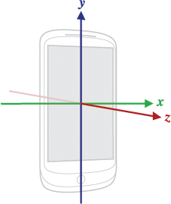
가속도 센서의 좌표계
<Reference>
SensorManager
Sensor
SensorEvent
가속도 센서에서 사용하는 좌표계
5. 센서 이해하기

Slide 70
센서 이해하기 예제 – 메인 액티비티 만들기
...
public class MainActivity extends ListActivity {
public static final String TAG = "SampleSensorActivity";
SensorManager manager = null;
List<Sensor> sensors = null;
SensorListAdapter adapter = null;
public void onCreate(Bundle savedInstanceState) {
super.onCreate(savedInstanceState);
setContentView(R.layout.activity_main);
manager = (SensorManager)getSystemService(SENSOR_SERVICE);
sensors = manager.getSensorList(Sensor.TYPE_ALL);
adapter = new SensorListAdapter(this, R.layout.listitem, sensors);
setListAdapter(adapter);
}
1
시스템 서비스인 센서
매니저 객체 참조
2
단말에서 지원하는 모든
종류의 센서 정보 확인
3
알아낸 센서 객체를 이용해 리스트뷰에 표시하기 위한 어댑터 객체 생성
5. 센서 이해하기
Continued..

Slide 71
센서 이해하기 예제 – 메인 액티비티 만들기 (계속)
protected void onListItemClick(ListView l, View v, int position, long id) {
super.onListItemClick(l, v, position, id);
Sensor sensor = sensors.get(position);
String sensorName = sensor.getName();
Log.d(TAG, "selected sensor: " + sensorName);
Intent intent = new Intent(this, SensorDataActivity.class);
intent.putExtra(SensorDataActivity.SENSOR_INDEX, position);
startActivity(intent);
}
}
4
선택한 아이템의 센서 객체 확인
5
선택한 센서의 값을 확인하기
위한 액티비티 띄우기
5. 센서 이해하기

Slide 72
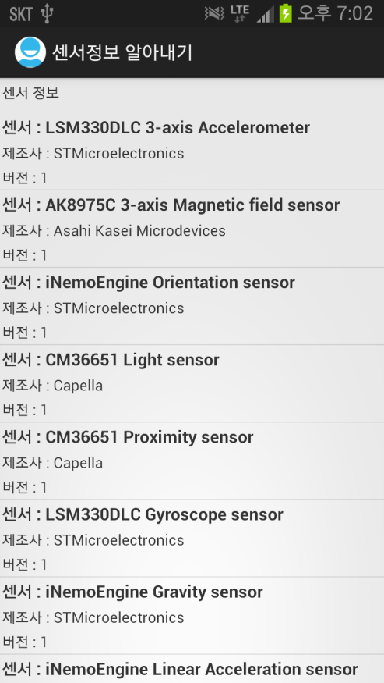
실행 화면
<Reference>
Public List<Sensor> getSensorList (int type)
센서 리스트 화면
5. 센서 이해하기

Slide 73
센서 이해하기 예제 – 데이터 확인
...
public class SensorDataActivity extends Activity implements SensorEventListener {
...
protected void onCreate(Bundle savedInstanceState) {
super.onCreate(savedInstanceState);
setContentView(R.layout.data);
...
Intent passedIntent = getIntent();
if (passedIntent != null) {
sensorIndex = getIntent().getIntExtra(SENSOR_INDEX, 0);
sensorName = sensors.get(sensorIndex).getName();
txtSensorName.setText(sensorName);
}
}
1
SensorEventListener 인터페이스를 구현하는 액티비티 클래스 정의
2
전달받은 센서 객체 확인 후 센서 이름 표시
5. 센서 이해하기
Continued..

Slide 74
센서 이해하기 예제 – 데이터 확인 (계속)
protected void onResume() {
super.onResume();
manager.registerListener(this, sensors.get(sensorIndex),
SensorManager.SENSOR_DELAY_UI);
}
protected void onStop() {
manager.unregisterListener(this);
super.onStop();
}
public void onAccuracyChanged(Sensor sensor, int accuracy) {
txtSensorAccuracy.setText("Sensor Accuracy: " +
getSensorAccuracyAsString(accuracy));
}
3
화면에 보이기 전에 센서이벤트 리스너 설정
4
액티비티 중지 전에 센서이벤트 리스너 해제
5
센서 정확도가 변할 때 화면에 표시
5. 센서 이해하기
Continued..

Slide 75
센서 이해하기 예제 – 데이터 확인 (계속)
public void onSensorChanged(SensorEvent event) {
String data = "Sensor Timestamp: " + event.timestamp + "\n\n";
for(int index=0; index<event.values.length; ++index) {
data += ("Sensor Value #" + (index + 1) + ": " + event.values[index] + "\n");
}
txtSensorValues.setText(data);
}
...
}
6
센서 값이 변할때 화면에 표시
5. 센서 이해하기

Slide 76
주요 이벤트
<Reference>
abstract void onAccuracyChanged(Sensor sensor, int accuracy)
abstract void onSensorChanged(SensorEvent event)
<Reference>
SensorManager.SENSOR_STATUS_ACCURACY_HIGH
SensorManager.SENSOR_STATUS_ACCURACY_MEDIUM
SensorManager.SENSOR_STATUS_ACCURACY_LOW
SensorManager.SENSOR_STATUS_UNRELIABLE
5. 센서 이해하기

Slide 77
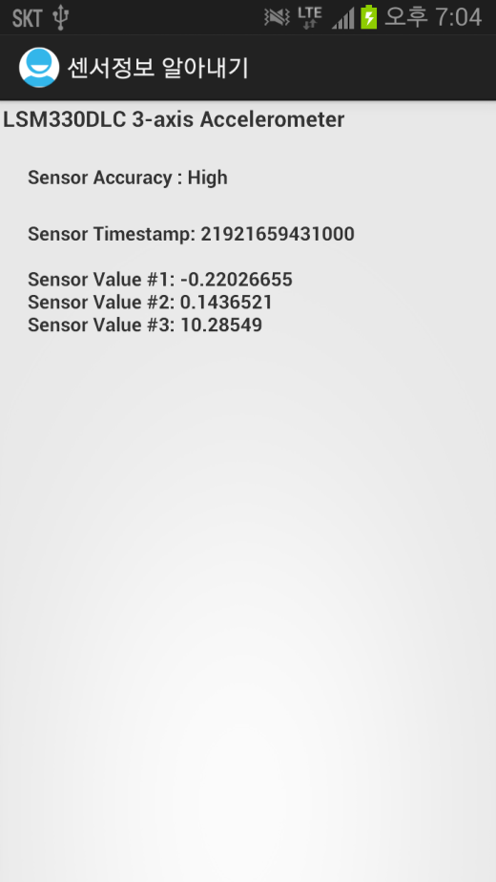
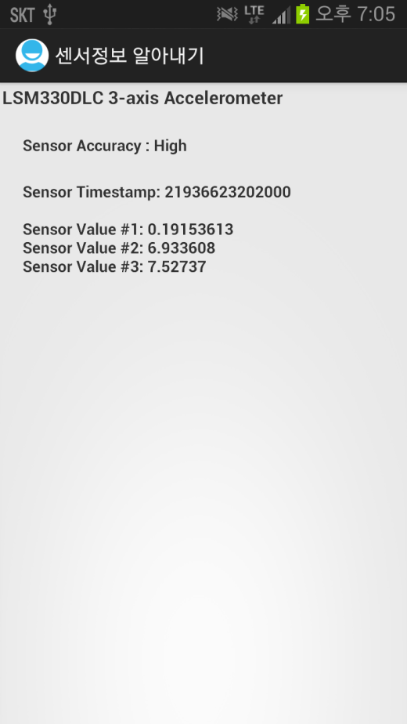
실행 화면 – 가속도 센서
실행화면
가속도 센서의 데이터 확인 화면
5. 센서 이해하기

Slide 78
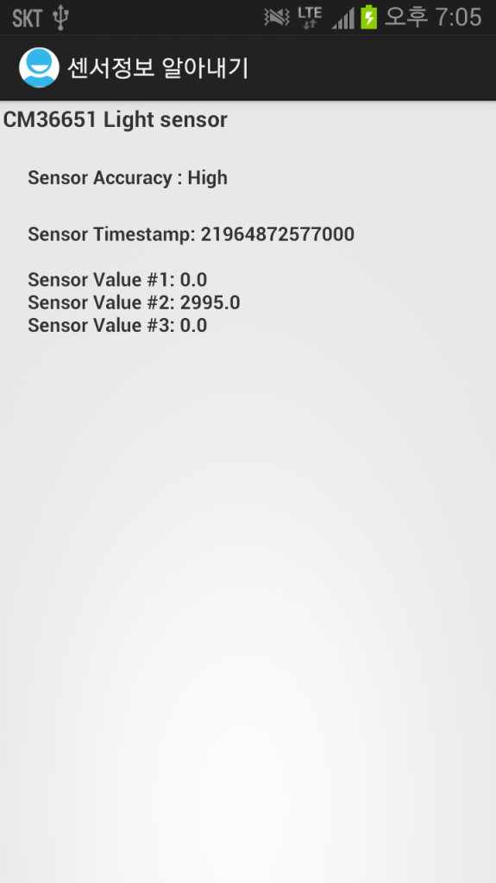
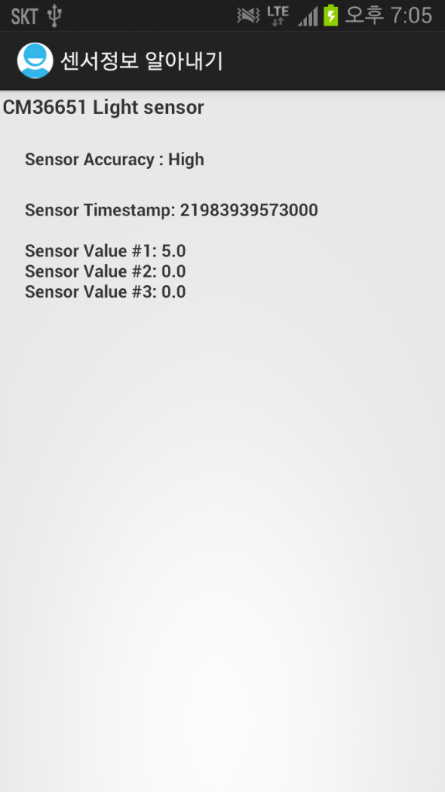
실행 화면 – 조도 센서
실행화면
조도 센서의 데이터 확인 화면
5. 센서 이해하기

Slide 79
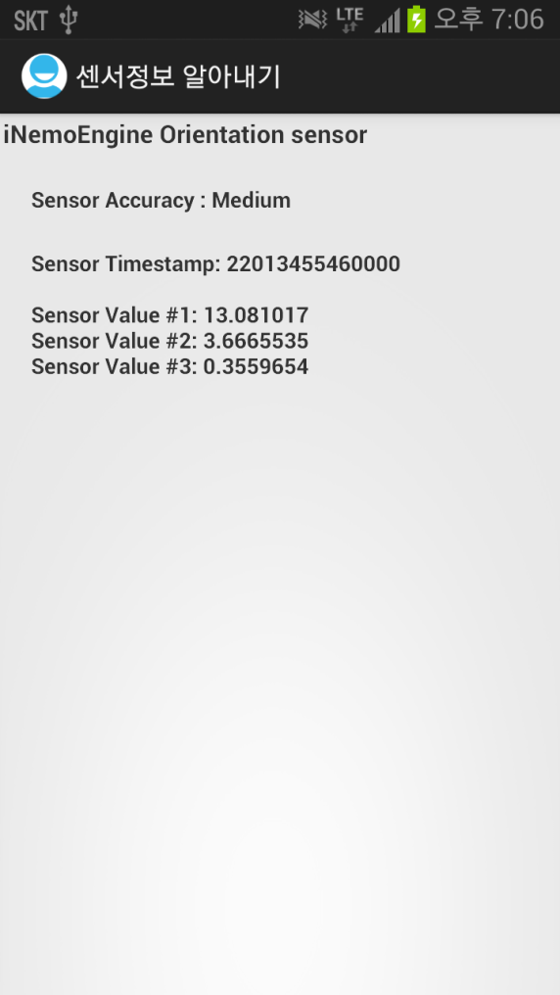
실행 화면 – 방향 센서
방향 센서의 데이터
확인 화면
5. 센서 이해하기

Slide 80
참고 문헌
[ References]
기본 서적
2015, 정재곤, “Do it! 안드로이드 앱 프로그래밍(개정2판)”, 이지스퍼블리싱(주)
Android Website
  http://www.android.com/
Google Developer’s Conference
  http://code.google.com/events/io/
Android SDK Documentation
References

